Slide 1
«Применение современных средств познавательной и речевой активности детей как одного из методов развития дошкольников».
Выступление на педагогическом совете
Подготовила: воспитатель Казакова Т.В.

Slide 2
Проблема развития познавательной активности ребенка дошкольного возраста в течение многих лет остается актуальной. Задача педагогов дошкольных учреждений, согласно ФГОС дошкольного образования — это воспитание детей, обладающих высоким творческим потенциалом. Стало очевидно, чтобы воспитать талантливого человека, способного нестандартно мыслить, смотреть на окружающий мир, необходимо изменение способов взаимодействия с дошкольниками. Современный подход к реализации задач, поставленных ФГОС ДО требует от педагогов активной жизненной позиции, умения разрабатывать и внедрять инновационные формы, методы и приемы работы с дошкольниками.

Slide 3
Формирование познавательного интереса у детей дошкольного возраста возможно посредством использования современных образовательных технологий: - ИКТ технологии - экспериментирование - проектная деятельность - метод ТРИЗ - метод моделирования

Slide 4
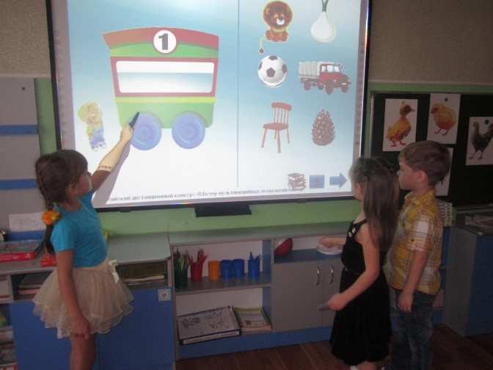
Компьютерные технологии вошли в систему дошкольного образования как один из эффективных способов передачи знаний. Данный способ развивает интерес к обучению, воспитывает самостоятельность, развивает интеллектуальную деятельность, позволяет развиваться в духе современности, дает возможность качественно обновить воспитательно-образовательный процесс в ДОУ и повысить его эффективность.
Поэтому с уверенностью можно сказать, что ИКТ являются неотъемлемой частью процесса обучения дошкольников. Это не только доступно и привычно для детей нового поколения, но и удобно для современного педагога.
Однако, какими бы преимуществами не обладали информационно-коммуникационные технологии заменить живого общения педагога с ребёнком они не могут и не должны.

Slide 5
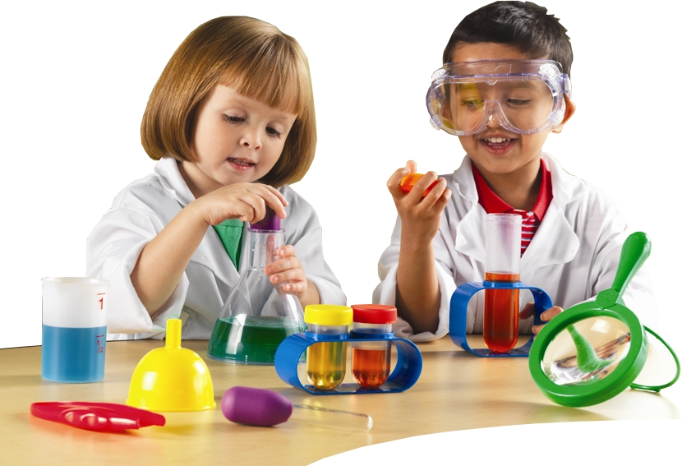
ЭКСПЕРИМЕНТИРОВАНИЕ В экспериментировании дошкольник выступает в роли исследователя, который самостоятельно и активно познаёт окружающий мир, используя разнообразные формы воздействия на него. Участвуя в процессе исследования, дети испытывают радость, удивление и даже восторг. Действуя самостоятельно или при направленной педагогом деятельности, дошкольники учатся ставить цель, решать проблемы, выдвигать гипотезы и проверять их опытным путем, делать выводы. Опыты и эксперименты помогают развивать не только память, мышление, логику, но и личностные характеристики, такие как воля и творческие способности.

Slide 6
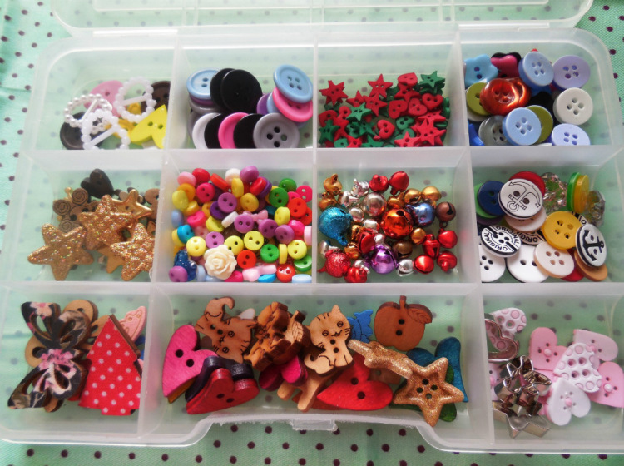
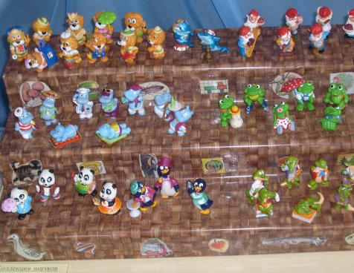
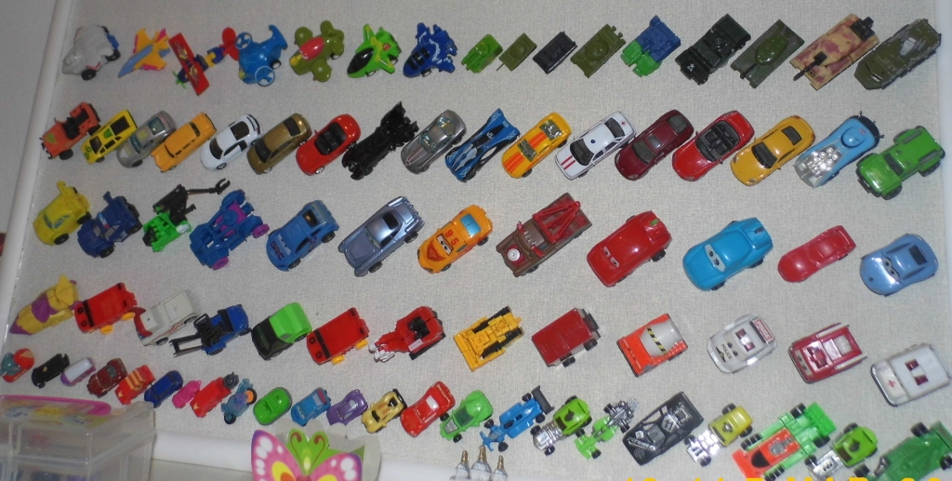
КОЛЛЕКЦИОНИРОВАНИЕ В процессе коллекционирования развиваются внимание, память, умение наблюдать, сравнивать, анализировать, обобщать, выделять главное. Также коллекционирование играет важную роль для объединения детей, родителей и педагогов в интересном и увлекательном деле, способствует развитию социального партнёрства.

Slide 7
Эффективным методом в развитии необходимых в современном мире качеств является метод проблемного обучения, который, в свою очередь реализовывается в проектной деятельности. Поскольку в основе проекта лежит проблема, для ее решения необходим исследовательский поиск в различных направлениях, результаты которого обобщаются и объединяются в одно целое. Проектная деятельность обладает целым рядом характеристик, которые оказывают положительное влияние на развитие дошкольника. Организация проектной деятельности позволяет сформировать познавательную самостоятельность у детей, способствует развитию творчества и исследовательских навыков, позволяет развивать познавательные способности, личность дошкольника, а также взаимодействие со сверстниками.

Slide 8
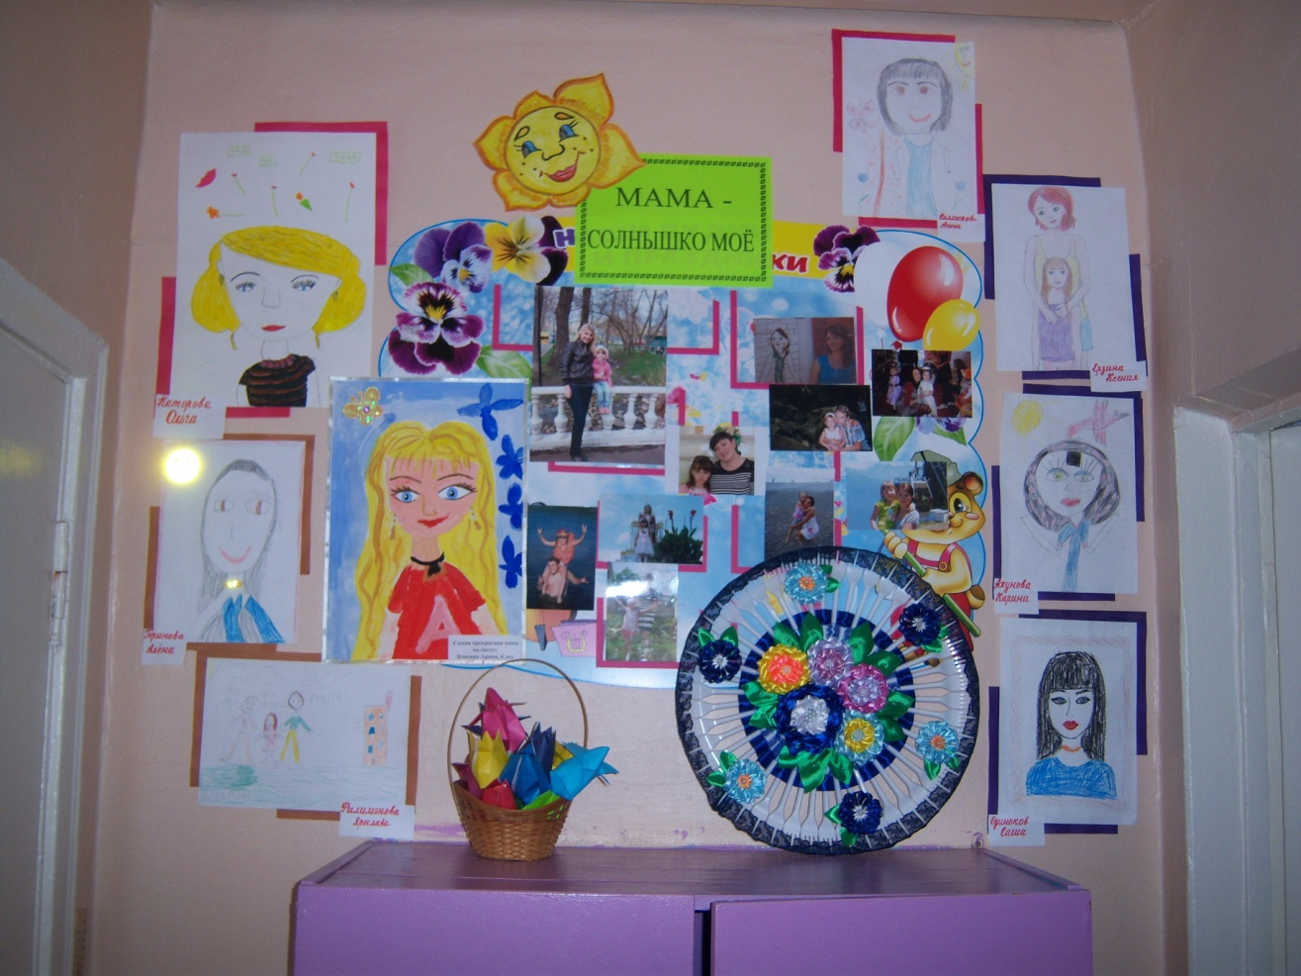
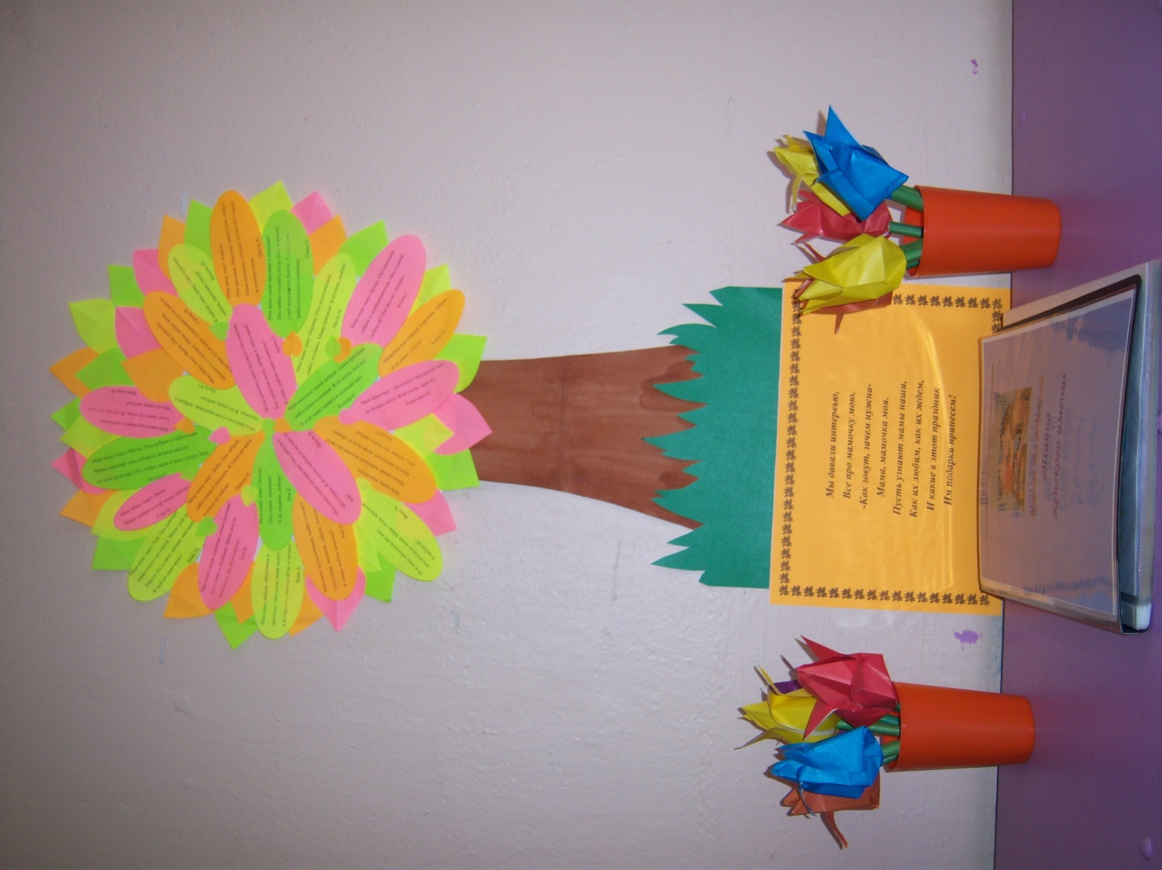
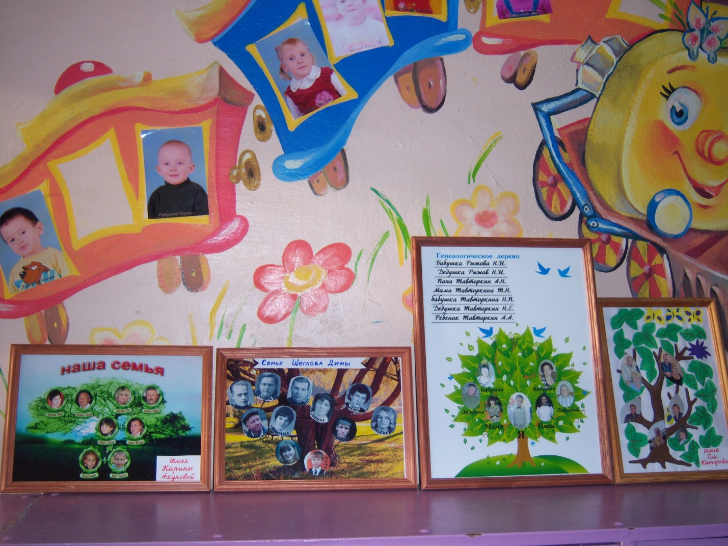
ПРОЕКТ «НАША ДРУЖНАЯ СЕМЬЯ»

Slide 9
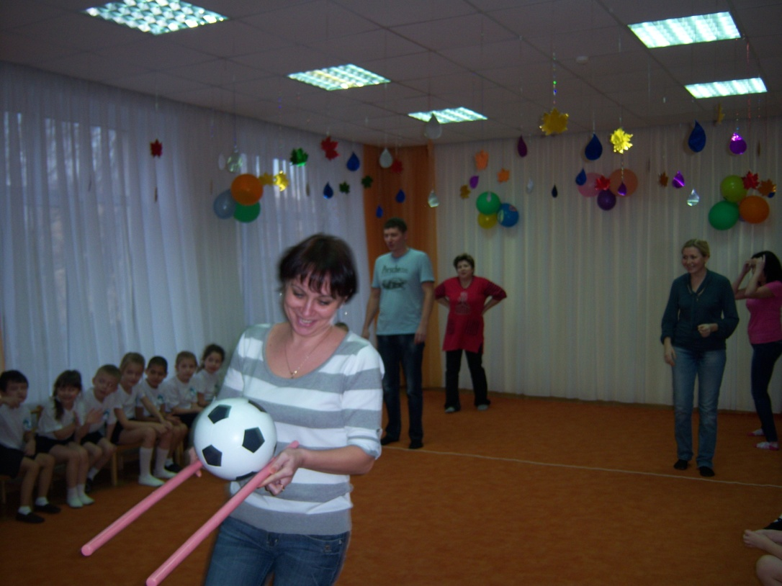
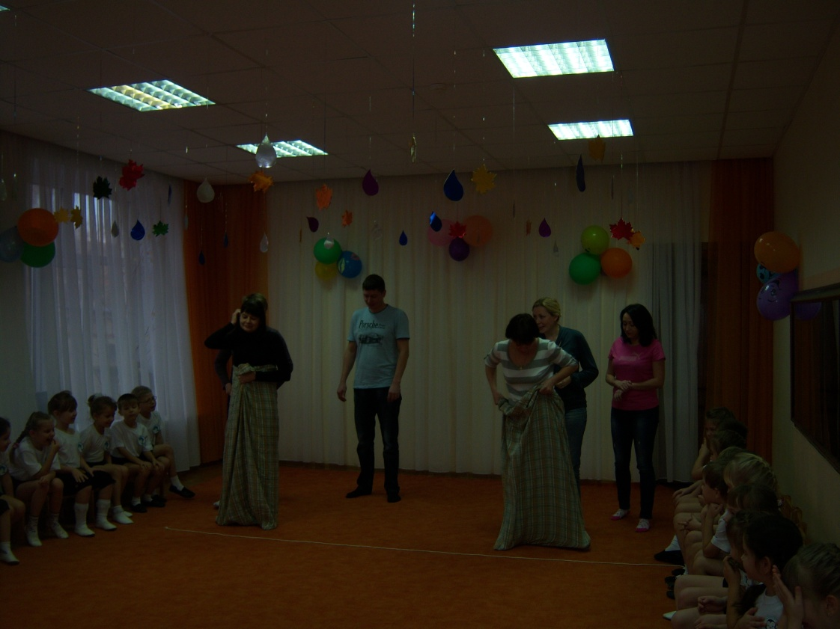
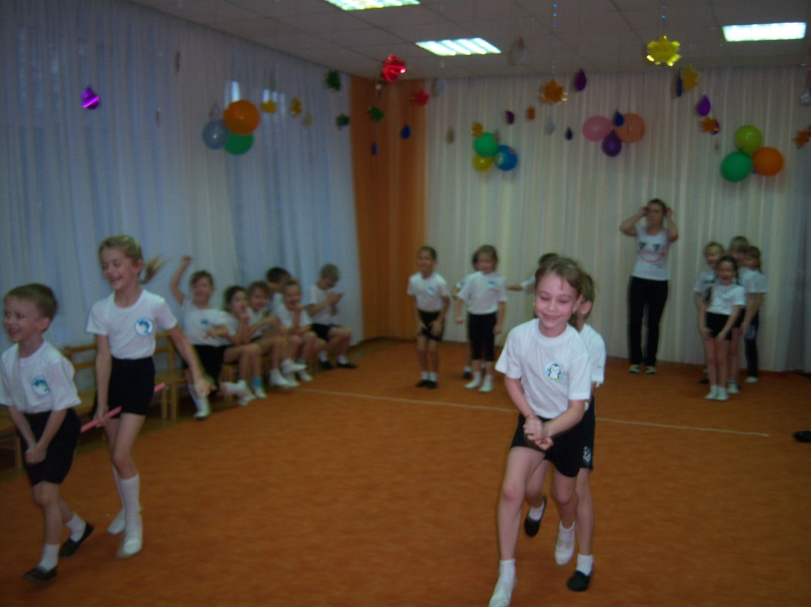
РАЗВЛЕЧЕНИЕ «ВМЕСТЕ С МАМОЙ, ВМЕСТЕ С ПАПОЙ!»

Slide 10
В настоящее время педагогу не обойтись без применения триз-технологии (теории решения изобретательских задач). Эта технология хоть и не нова, но очень актуальна, так как полностью реализует задачу развития творческой личности. Она соответствует принципам развивающего обучения, а также основным положениям ФГОС ДО. Одно из главных преимуществ технологии ТРИЗ — это максимальный акцент на самостоятельность работы детей. Смысл в том, чтобы ребенок смог сам дойти до правильного ответа. Педагог выступает как мудрый наставник, который направляет течение мысли своих маленьких подопечных в нужное русло.

Slide 11
Метод мозгового штурма Это оперативный метод решения проблемы на основе стимулирования творческой активности, при котором участникам обсуждения предлагают высказать как можно большее количество вариантов решений, в том числе самых фантастичных. Затем из общего числа высказанных идей отбирают наиболее удачные, которые могут быть использованы на практике.

Slide 12
Метод маленьких человечков (ММЧ) - отлично работающий способ, позволяющий формировать у детей максимально точное и понятное им представление о простейших биологических и физических процессах. В играх и упражнениях с маленькими человечками развиваются воображение и фантазия, следовательно, создается почва для формирования инициативной, пытливой творческой личности.

Slide 13
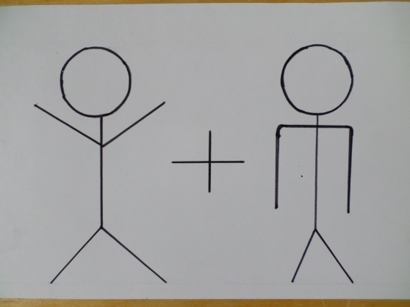
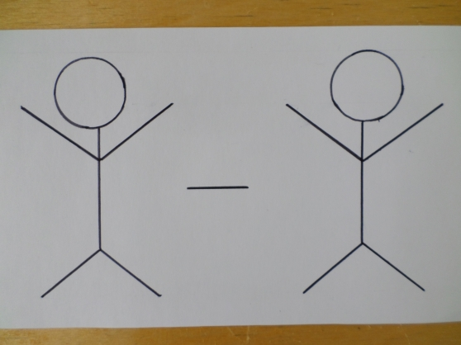
Вот так можно обозначить стакан с водой, коробку с соком, бутылку с лимонадом
К этой схеме можно подобрать множество вариантов - от листка бумаги оторвали кусочек, отломили пластилин от бруска, отпилили сухую ветку от дерева и т. д.

Slide 14
Одним из методов, интенсивно развивающим детское познание, является моделирование. Актуальность использования наглядного моделирования в работе с детьми состоит в том, что: - использование наглядного моделирования вызывает у детей интерес; - облегчает и ускоряет процесс запоминания и усвоения материала, формирует приемы работы с памятью; - применяя моделирование, мы учим детей видеть главное, систематизировать полученные знания. Для дошкольников применяются разные виды моделей: - предметные - предметно-схематические модели. - Графические модели (графики, схемы и т. д.)

Slide 15
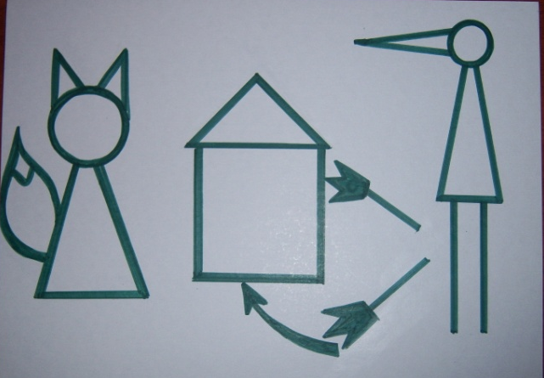
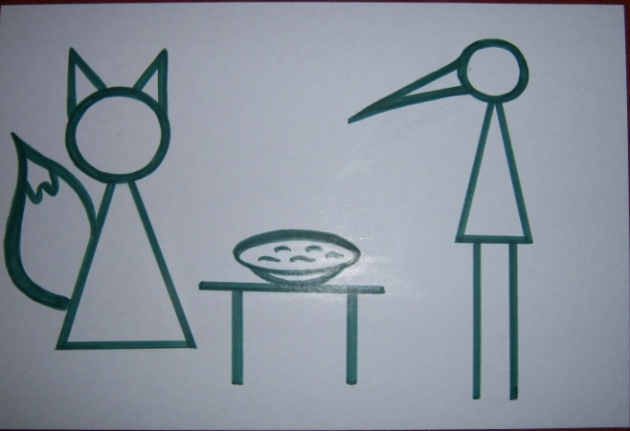
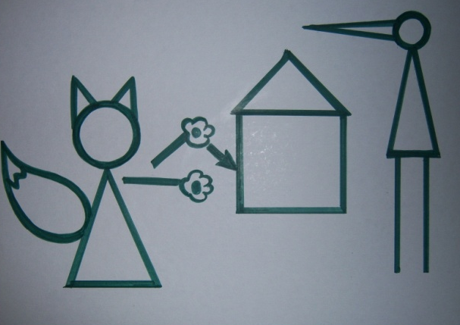
Мнемотехника – (искусство запоминания) – система методов и приемов, обеспечивающих эффективное запоминание, сохранение и воспроизведение информации. Мнемотаблицы — это схемы, в которые заложена определенная информация. Суть мнемосхемы заключается в следующем: на каждое слово или маленькое словосочетание придумывается картинка (изображение): таким образом, весь текст зарисовывается схематично, глядя на эти схемы – рисунки, ребёнок легко запоминает информацию. Всё нарисованное должно быть понятно детям. Можно сказать, что мнемосхемы – это средство для запоминания.

Slide 16
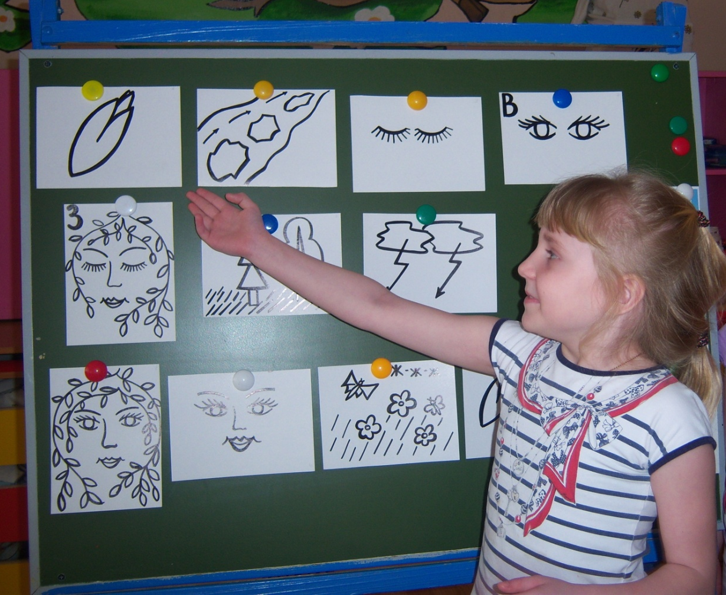
Заучивание стихотворения Г. Новицкой «Вскрываются почки»
Вскрываются почки, как реки!
Такая стоит трескотня!
Тяжелые сонные веки
Весна наконец подняла!
Заждались прекрасную соню
Давно и луга, и леса.
Не зря ее громом будили
Разгневанные небеса!
И вот поднялась лежебока.
Взглянула с улыбкой вокруг.
И сразу жужжаньем и соком
Оживший наполнился луг.

Slide 17
СПАСИБО ЗА ВНИМАНИЕ!

